Slide 1
JİNEKOLOJİK OPERASYONLARDA ROBOTİK CERRAHİNİN YERİ
DR. ÖĞR.Ü. ESRA ÖZBAŞLI
ACIBADEM MEHMET AYDINLAR ÜNİVERSİTESİ
KADIN HASTALIKLARI VE DOĞUM
KLİNİĞİ

Slide 2
Robot cerrahları ameliyat yaparken asiste eden yeni jenerasyon bir araç
Cerrahinin temel prensiplerini değiştirmez.
Robot asiste cerrahi yeni birşey değil, bu fikir dekatlar boyunca akıllarda dolaşmaktadır.

Slide 3
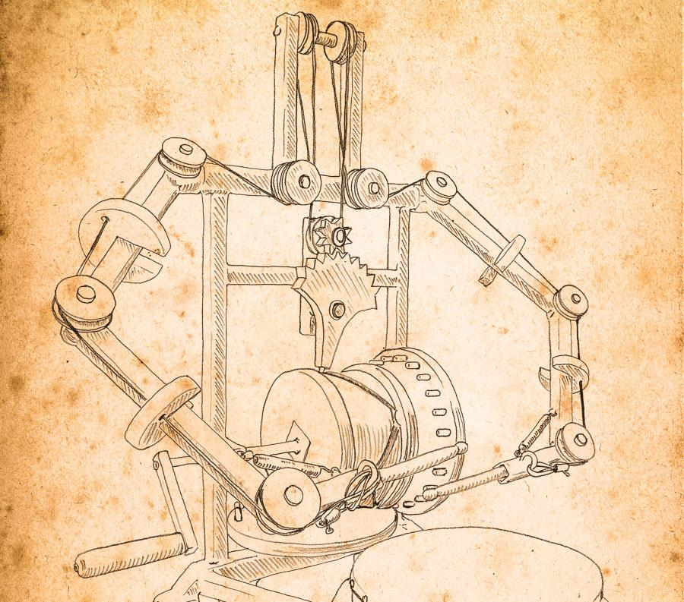
Leonardo Da Vinci’nin robotu; 1495
1985, PUMA 560, beyin biyopsisinde iğne yerleştirme
1987 laparoskopik cerrahide ilk kullanım
1988 PROBOT, prostat cerrahisi
2000 Da Vinci Sistem
2005 Da Vinci Robot-assiste histerektomi

Slide 4
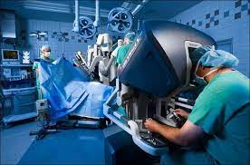
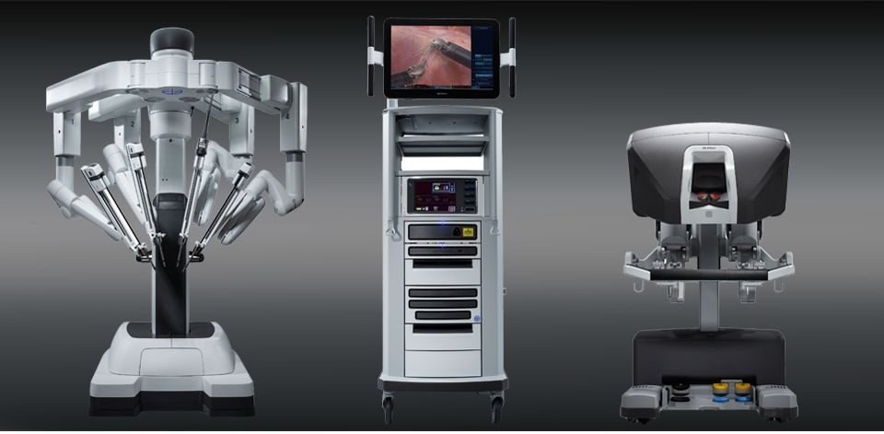
ZEUS, jinekolojik cerrahi yapan ilk robot. 1997de fallop tüplerinin reanastamozu
2005, FDA jinekolojik cerrahide DaVinci Robotik sisteminin kullanımını onayladı.

Slide 5
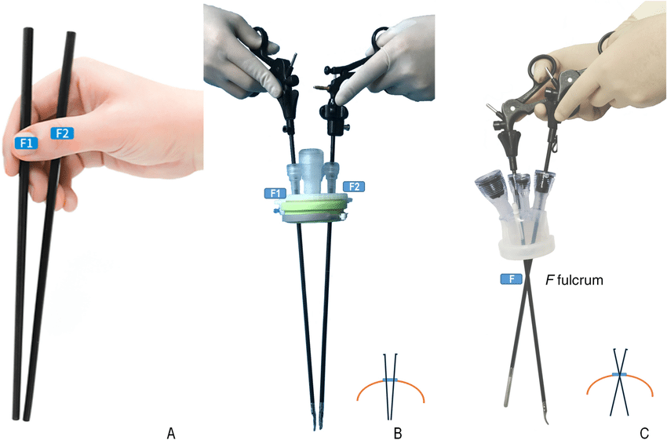
Avantajlar
Üç boyutlu görüntü
Cerrahi kolaylık
Ergonomik, Oturarak ameliyat
İyi kozmetik sonuç
Obez hastalar
Daha az ağrı, çabuk iyileşme, hastanede kısa kalış, daha az kanama
Güvenli, kesin çözüm
Dezavantajlar:
Öğrenme eğrisi
Taktik feedback yokluğu
Kollar yerleştikten sonra masanın pozisyonunun değişememesi
Hazırlık süresi
Maliyet
Notes:
Azalmış tremor, zor ameliyatlar

Slide 6
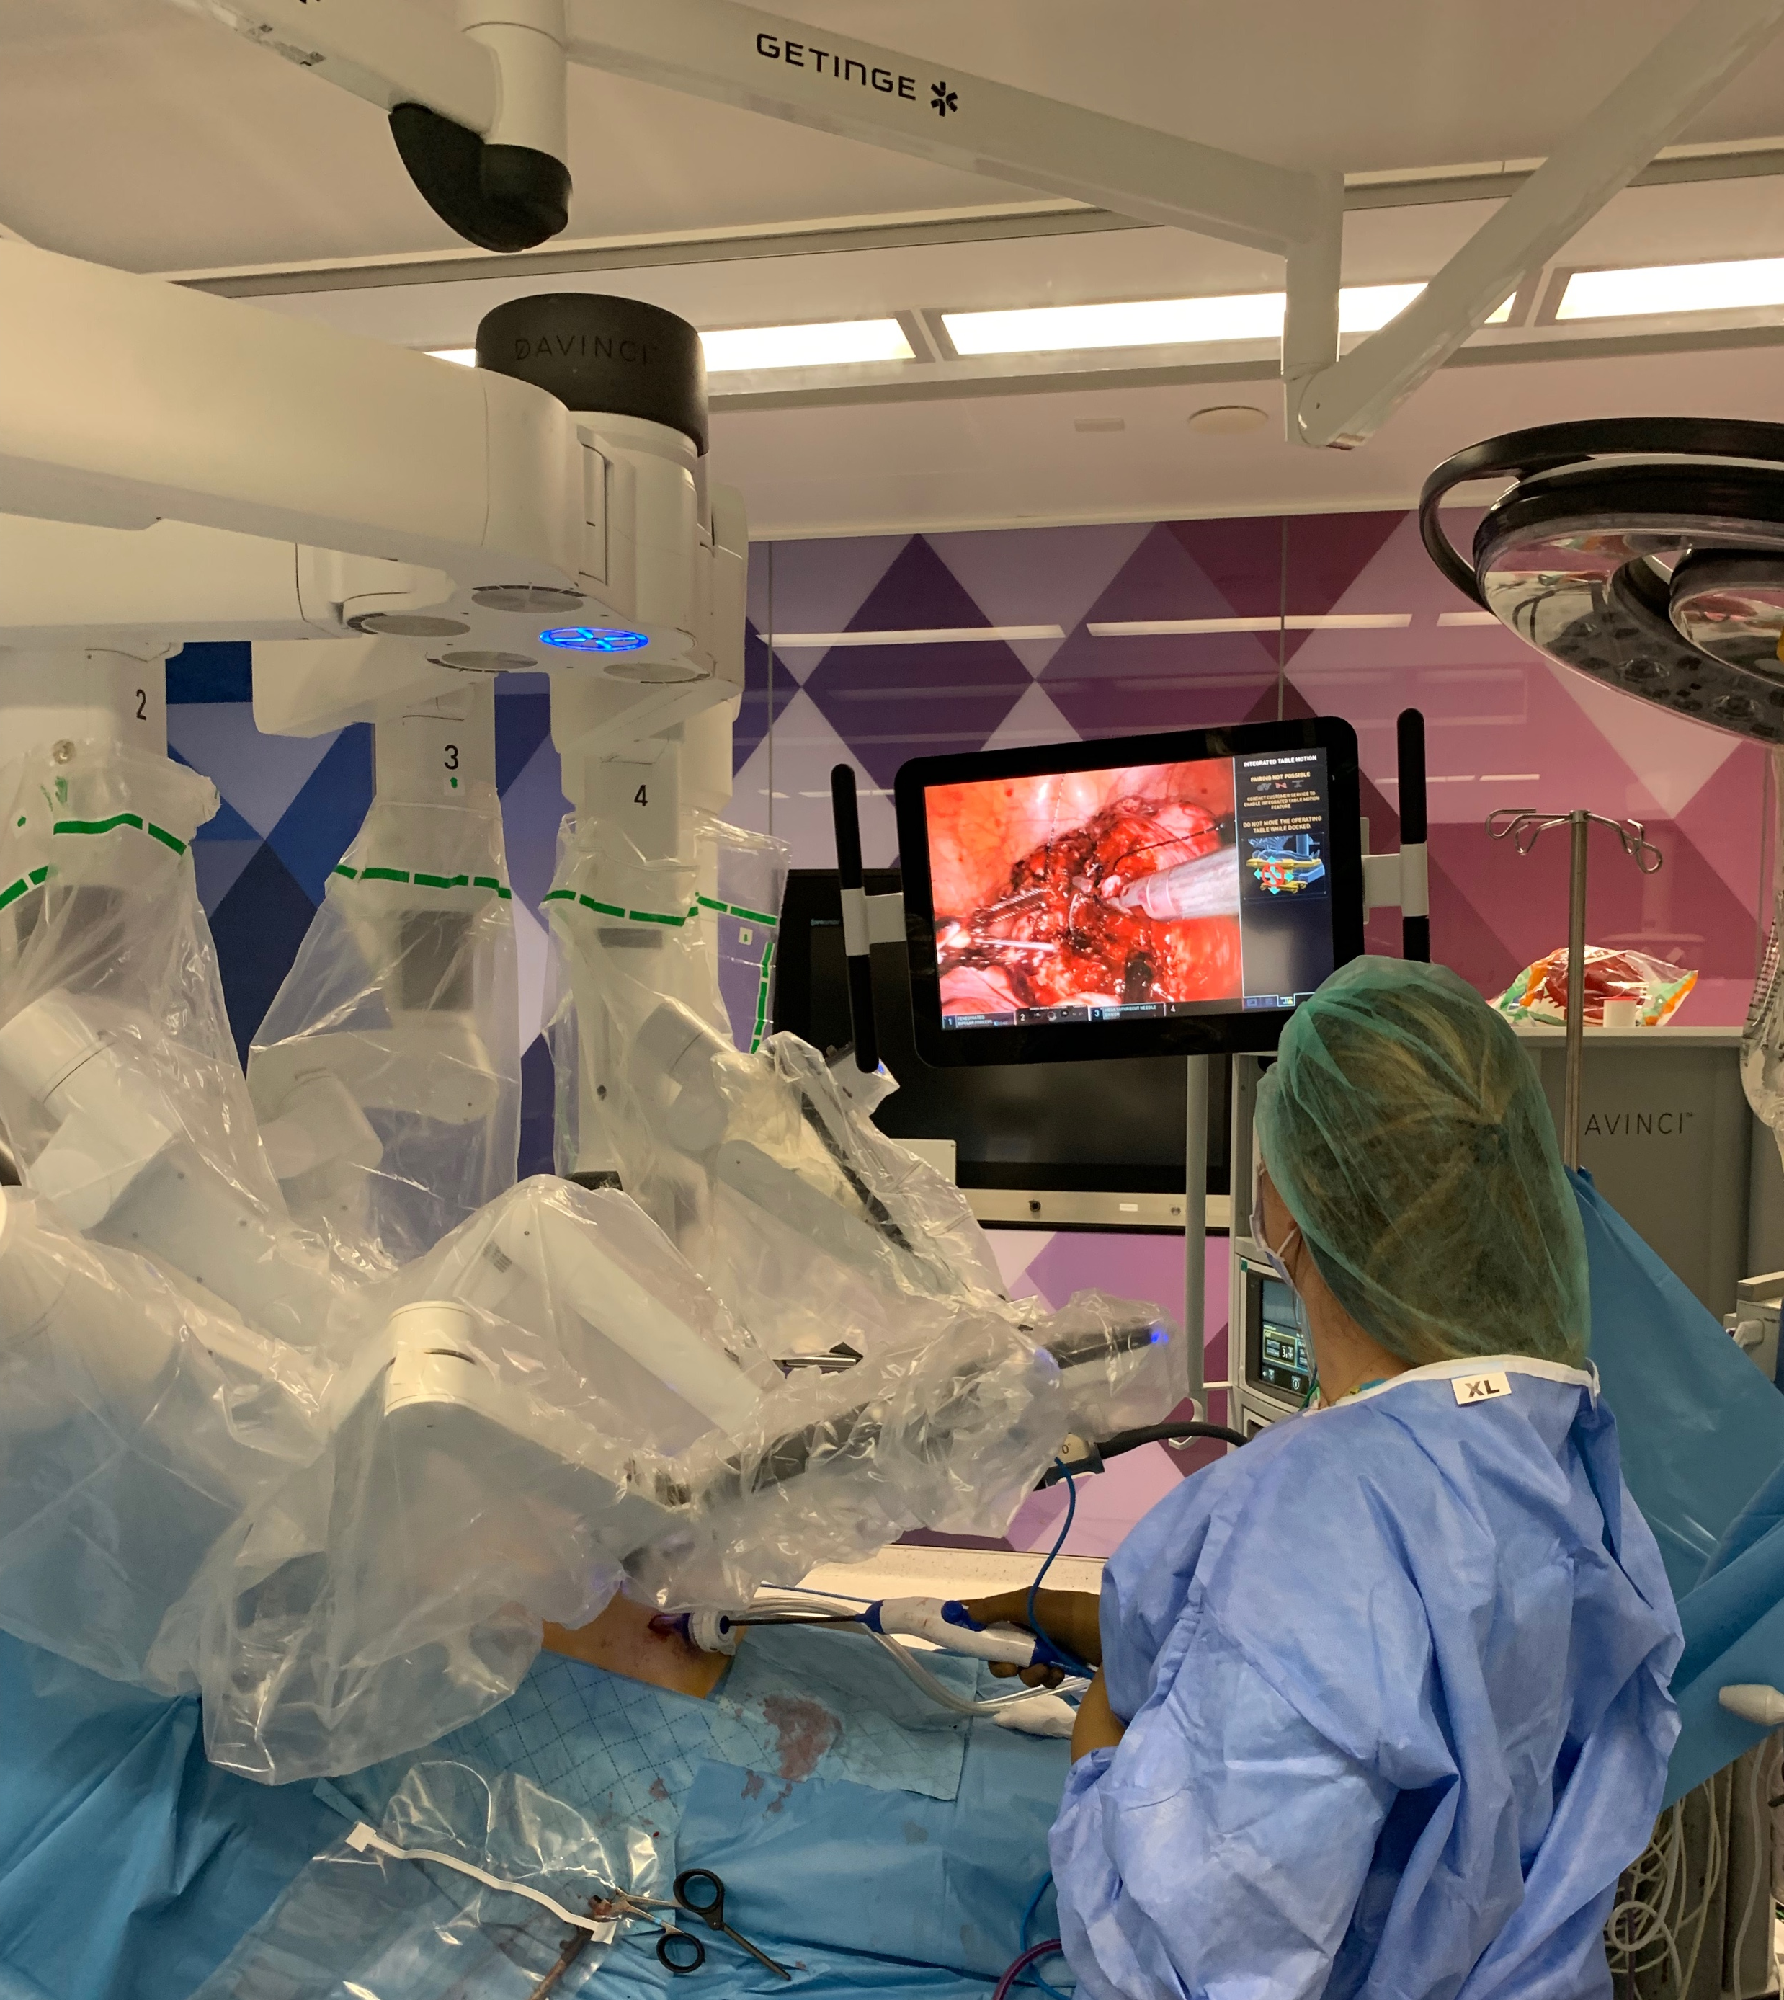
Jinekolojik Cerrahide Kullanım Alanları
Myomektomi
Histerektomi
Endometriozis
Prolapsus cerrahisi
Tubal reanastomozlar
Jinekolojik kanserler (over, serviks, endometrium CA)

Slide 7
Arian SE, Munoz JL, Kim S, Falcone T. Robot Surg. 2017 Jan 23;4:7-18.
Robot asiste laparoskopik histerektomi;
2004 AAGL “bening hastalıklarda histerektomi vajinal veya minimal invaziv yapılmalı.”
Hastanede kalış ve txn oranı azalmakla birlikte maliyet halen yüksek.

Slide 8
Robotik endometriozis
Belirgin skar, anatominin distorsiyonu, cerrahi planların kaybolması, pelvic organların immobilitesi
Nezhat “kan kaybı, konversiyon oranı, komplikasyonlar, hastanede kalış açısından konvensiyonel LS ile fark yok”
Robotik tubal reanatomozis
Daha iyi vizualizasyon, kontrol ve hareket kabiliyeti.
Operasyon süresi ve maliyet daha yüksek olmakla birlikte laparotomiye göre tam geri dönüş oranı daha yüksek.

Slide 9
Robotik tubal reanatomozis
Daha iyi vizualizasyon, kontrol ve hareket kabiliyeti.
Operasyon süresi ve maliyet daha yüksek olmakla birlikte laparotomiye göre kişinin günlük yaşamına dönme süresi daha kısa.

Slide 10
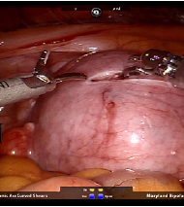
Robotik myomektomi
Reprodüktif çağ kadınlarda myom prevelansı % 5.5- 77.
Dismenore, bası semptomları, hipermenore, infertilite
Myomektom sonrası adezyon, gebelikte uterin rüptür
Robot; büyük myomlara müdahale imkanı, daha iyi sütürasyon

Slide 11
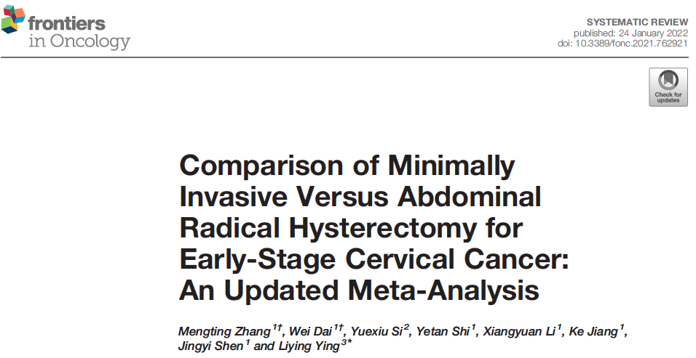

Slide 12
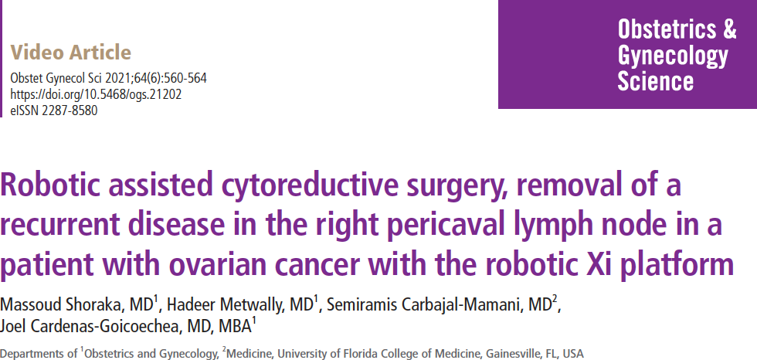

Slide 13
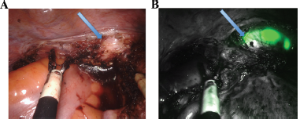
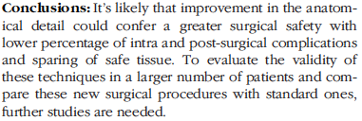
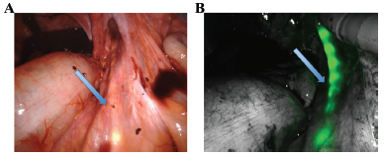

Slide 14
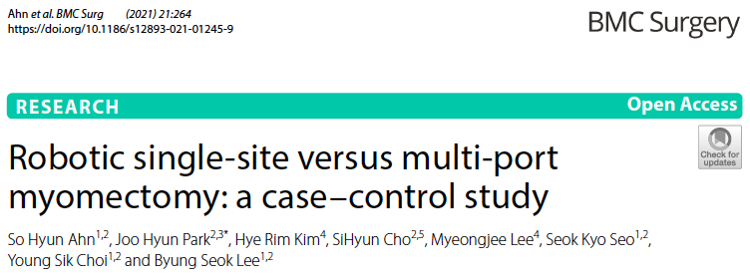
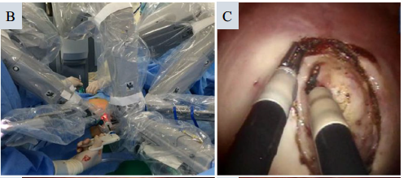

Slide 15
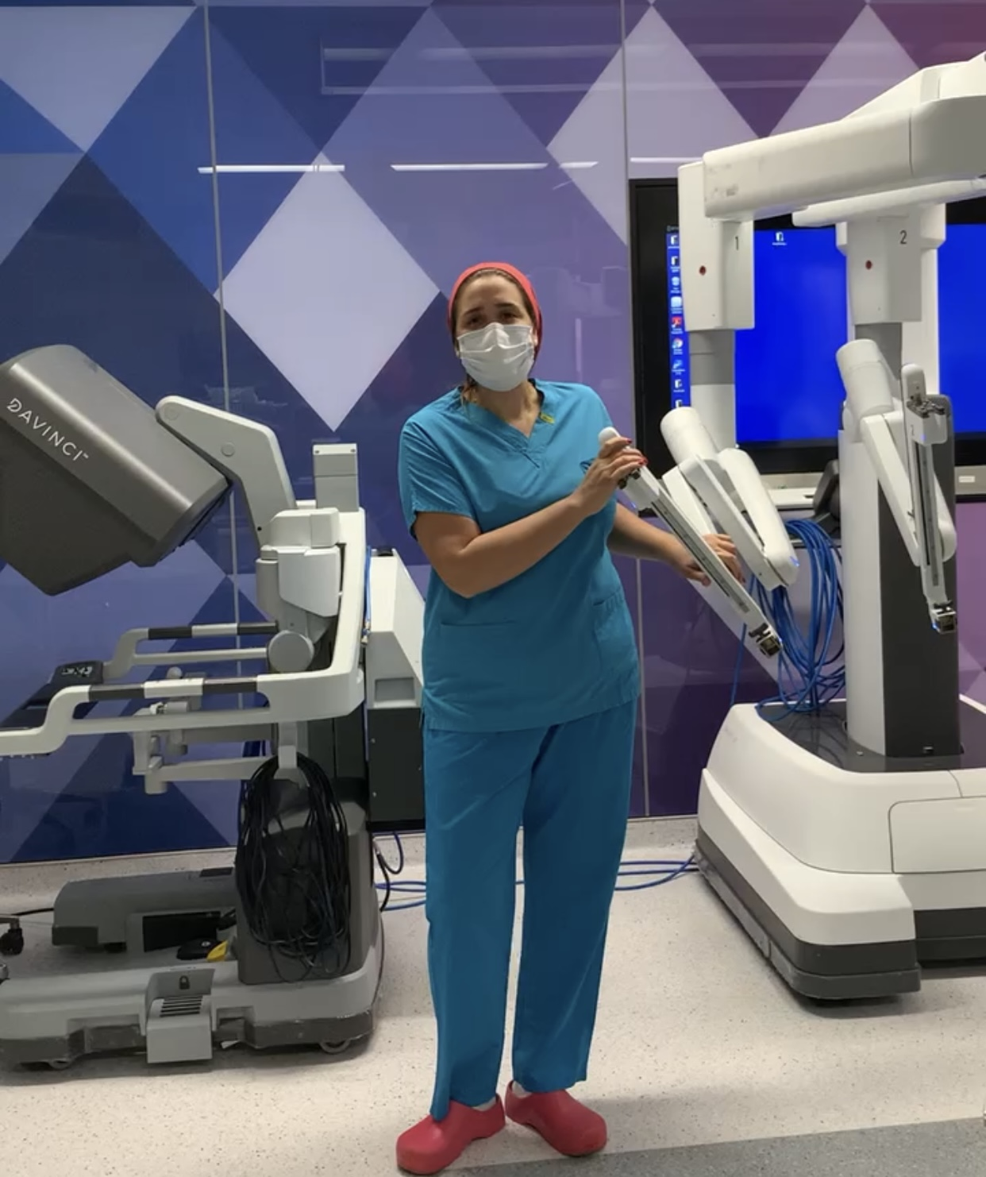
Teşekkür ederim…

